Slide 1

触发器实验

Slide 2
主要授课内容：
一、触发器的学习要点
二、D触发器的应用举例
三、实验内容介绍P80 1、2

Slide 3
一、触发器的学习要点
1、触发器功能：
可记忆一位二进制数。
2、基本RSFF
3、常用触发器：
DFF（维持 — 阻塞DFF）
负边沿JKFF

Slide 4
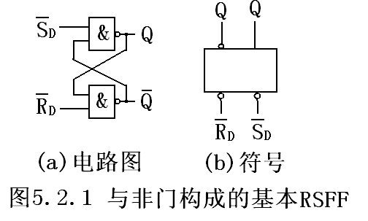
基本RSFF

Slide 5

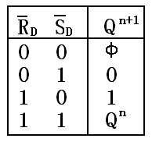
特征方程：(重点)
功能表：

Slide 6
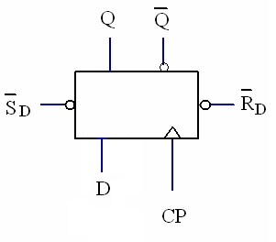
DFF（维持 — 阻塞DFF）
特征方程：（或次态方程）
Q^{n+1} = [ D ] ∙ CP↑
式中：“CP↑”表示FF状态的变化发生在CP的上升沿。

Slide 7
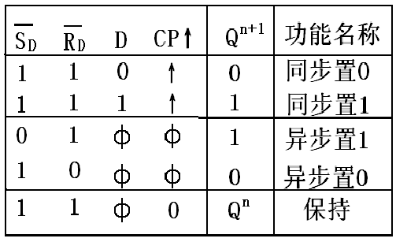
功能表：

Slide 8
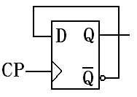


二、D触发器的应用举例:
例一: 二分频电路(DFF处于计数状态)

Slide 9
三、实验内容介绍
P80 2 :用DFF接成2位二进制加法计数器
Q₁
Q₂

Slide 10
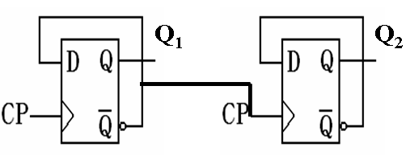
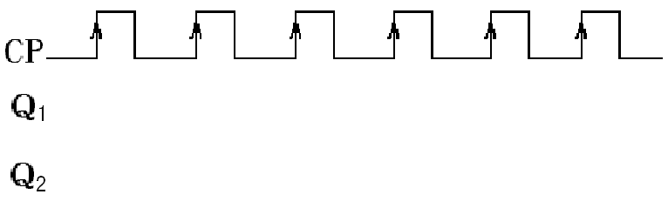

Slide 11
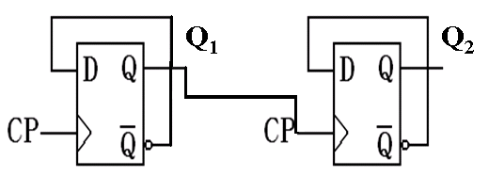
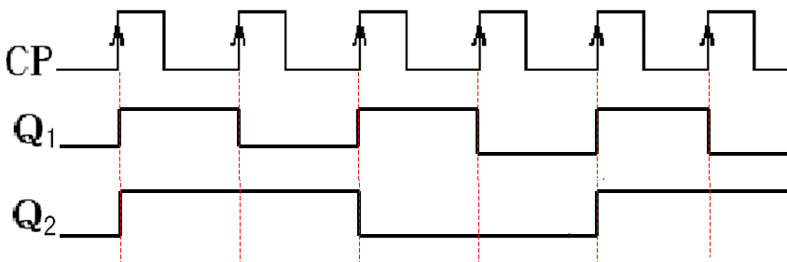
P80 2:用DFF接成2位二进制减法计数器

Slide 12
四、可编程器件
3bit可控延迟电路:
设计一个3比特可控延时电路，该电路有一个时钟信号CP，一个串行输入信号F1，一个串行输出信号F2，F1和F2均与时钟信号CP同步，另有2个控制信号K2和K1。对该电路的逻辑功能要求是：
1) 当K2K1＝00时，F2＝F1，F2与F1无延时；
2) 当K2K1＝01时，F2比F1延迟一个时钟周期；
3) 当K2K1＝10时，F2比F1延迟两个时钟周期；
4) 当K2K1＝11时，F2比F1延迟三个时钟周期。

Slide 13
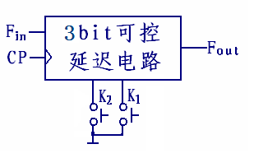
3bit可控延迟电路的电路模型:

Slide 14
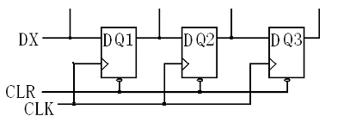
设计思路：移位寄存器+数据选择器
①用3个DFF实现移位寄存器

Slide 15
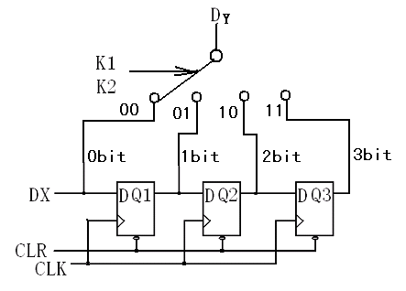
② 用电子开关实现1bit、2bit、3bit延迟。

Slide 16
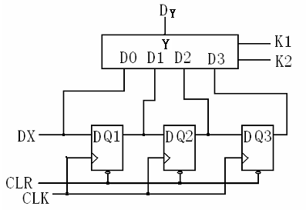
最终实现3bit可控延迟器：

Slide 17
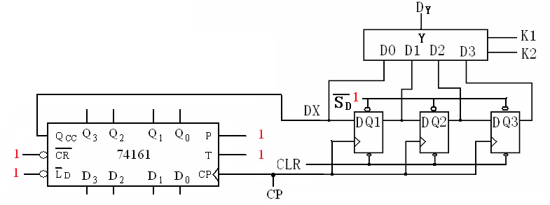
序列信号由74161的Qcc产生：
对所设计的电路进行管脚编号

Slide 18
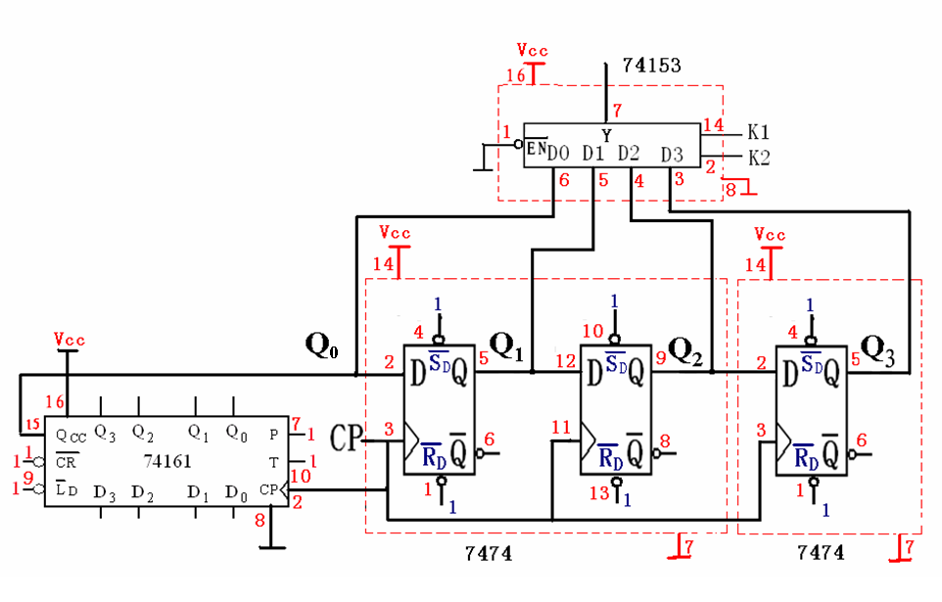
对电路进行管脚标号：

Slide 19
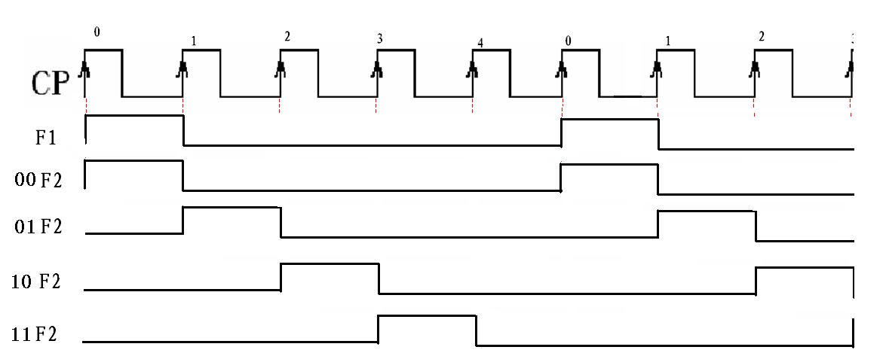
画出预测波形：

Slide 20
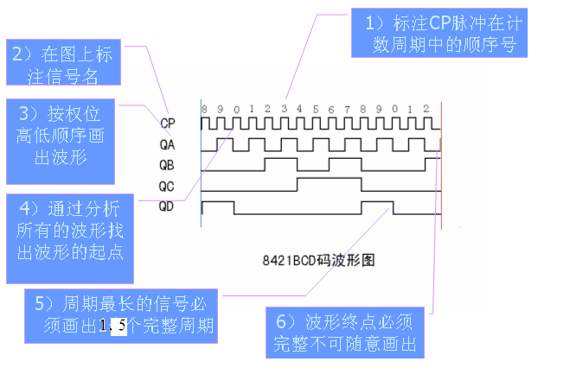
波形的正确画法

Slide 21
思考题：
1、选择题
（1）触发器 没有空翻 （没有空翻，有空翻）；触发器可用于 设计计数器和移位寄存器 （锁存数据，设计计数器和移位寄存器）；触发器的触发方式 边沿触发 （边沿触发，电平触发）。
（2）锁存器 有空翻 （没有空翻，有空翻）；锁存器可用于 锁存数据 （锁存数据，设计计数器和移位寄存器）；锁存器的触发方式 电平触发 （边沿触发，电平触发）。
（3）CMOSFF的输入端在使用时，多余的输入端
不可以悬空（不可以悬空，可以悬空）。对于与非门多余的输入端 接高电平（接高电平，接地），对于或非门多余输入 接地 （接高电平，接地）。

Slide 22

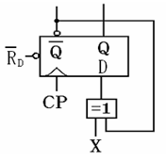


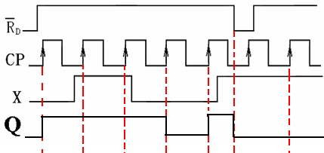
2、已知触发器电路及其输入波形如下图所示，作Q端的波形。
解：特征方程为：
讨论：
A=0时，翻转；
A=1时，保持。

Slide 23
3、用DFF接成2位二进制加法计数器
Q₁
Q₂

Slide 24
4、用DFF接成2位二进制减法计数器

Slide 25
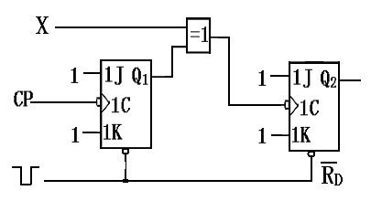
5、用JKFF和异或门构成的异步可逆计数器。
X=0： （1）二位异步二进制加法计数器；
X=1： （2）二位异步减法计数器。

Slide 26
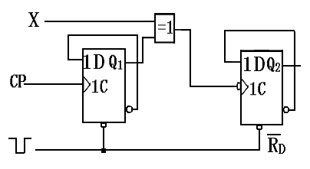
6、用DFF和异或门构成的异步可逆计数器。
X=0： （1）二位异步二进制减法计数器；
X=1： （2）二位异步加法计数器。

Slide 27
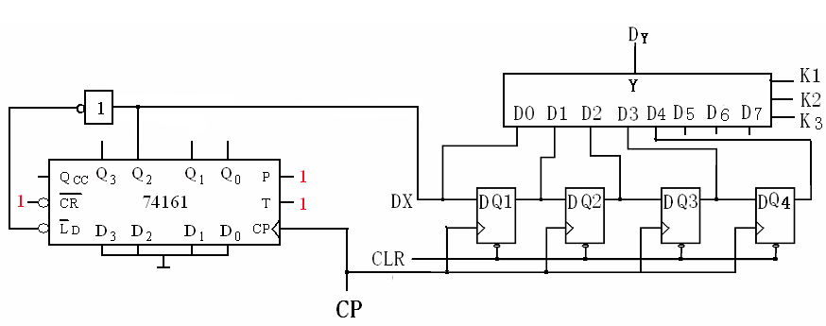
7、4bit可控延迟电路:

Slide 28
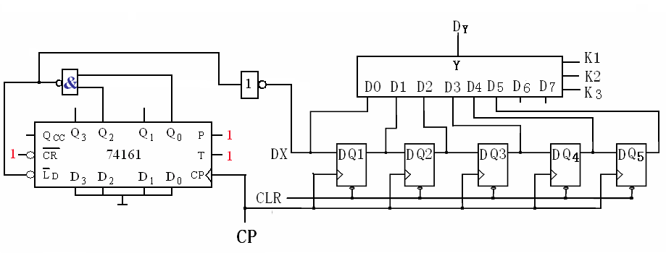
8、5bit可控延迟电路:

Slide 29
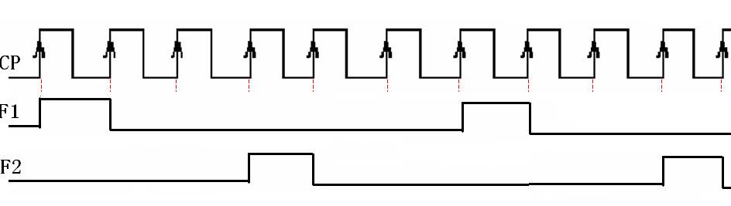
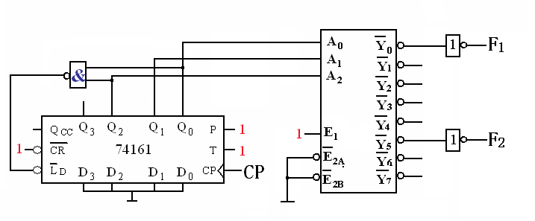
9、根据下图给出CP、F1和F2的波形，请设计电路。
解：本电路是一个多输出函数，可采用74161+74138译码器实现。其中，74161可设计成M=6的加法计数器，作为74138的地址。

